Slide 1


Immigration de Forms

Slide 2
FORMS est un programme qui scanne et interprètes les documents que vous recevez de vos clients. Les informations interprétées sont vérifiées et validées en fonction de vos besoins. Les données sont ensuite transférées vers votre système cible.
Les cinq modules
La structure souple de FORMS est composée de six modules séparés qui intègrent une interface conviviale. Comme les processus sont asynchrones et indépendants les uns des autres, les modules peuvent être exécutés séparément ou simultanément, sur un ordinateur ou en réseau. Il est donc possible de planifier les tâches afin d'optimiser les capacités informatiques et l'efficacité du personnel.
Manager ,Scan ,Interpret ,Verify ,Transfer.

Slide 3
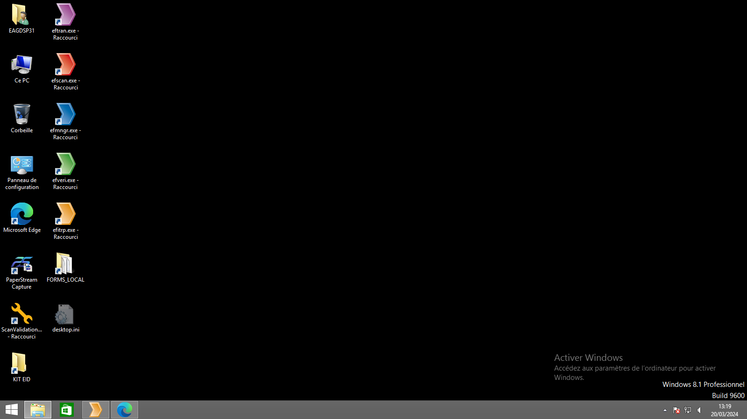

Le module Scan est un outil permettant de numériser des factures après avoir configuré des profils de documents. Les images des factures sont enregistrées dans des fichiers au format TIFF (Tag Image File Format), compatibles avec les autres modules de Forms. De plus, il est possible de demander à Forms de sauvegarder ces fichiers TIFF pour des besoins d'archivage ou de traitement externe au programme.
Le module Interpret joue un rôle crucial en interprétant et validant vos documents. Ces documents peuvent être issus du module Scan ou de diverses autres sources comme Internet. Une fois interprétés par le module Interpret, les documents sont généralement transmis au module Verify pour une validation supplémentaire ou d'autres actions ultérieures.

Slide 4
Le module Verify est utilisé pour corriger et approuver les documents traités par Interpret. Il permet également de vérifier les données sans erreur si nécessaire. Cette étape implique de vérifier, compléter et corriger les factures interprétées. Le programme affiche les valeurs des champs interprétées, et vous pouvez les confirmer, ajouter ou corriger selon les besoins.
Vous avez le contrôle sur les documents à vérifier et corriger, et vous pouvez limiter votre travail aux documents et champs ayant un certain état. De plus, vous pouvez personnaliser l'interaction avec le programme pendant le processus en définissant divers paramètres dans la description de tâche Verify.
Une fois qu'un document a été approuvé et traité par Verify, l'image de la facture et les données sont prêtes à être transférées vers un fichier en utilisant le module Transfer.

Slide 5
Le module Transfer : permet de transférer les données des documents vers un système cible ou un fichier. Il organise les données en transactions, filtrant généralement les factures avec des états spécifiques. Les données sont formatées selon des descriptions de transaction définies par l'utilisateur. Pour l'utiliser, vous créez d'abord une description de tâche, puis vous pouvez démarrer le transfert via une interface graphique ou en tant que service Windows. Pendant l'exécution, vous pouvez suivre le processus via une vue de journal, qui affiche les tâches en cours et les détails des opérations effectuées.
Le module Manager : Vous utilisez Manager pour préparer Forms à la production et pour gérer le système. Pour préparer la production, vous devez spécifier un acheteur et préparer des profils de documents, des objets associés (instructions) et définir des utilisateurs. Plus tard, vous devrez également réaliser quelques tâches administratives.

Slide 6
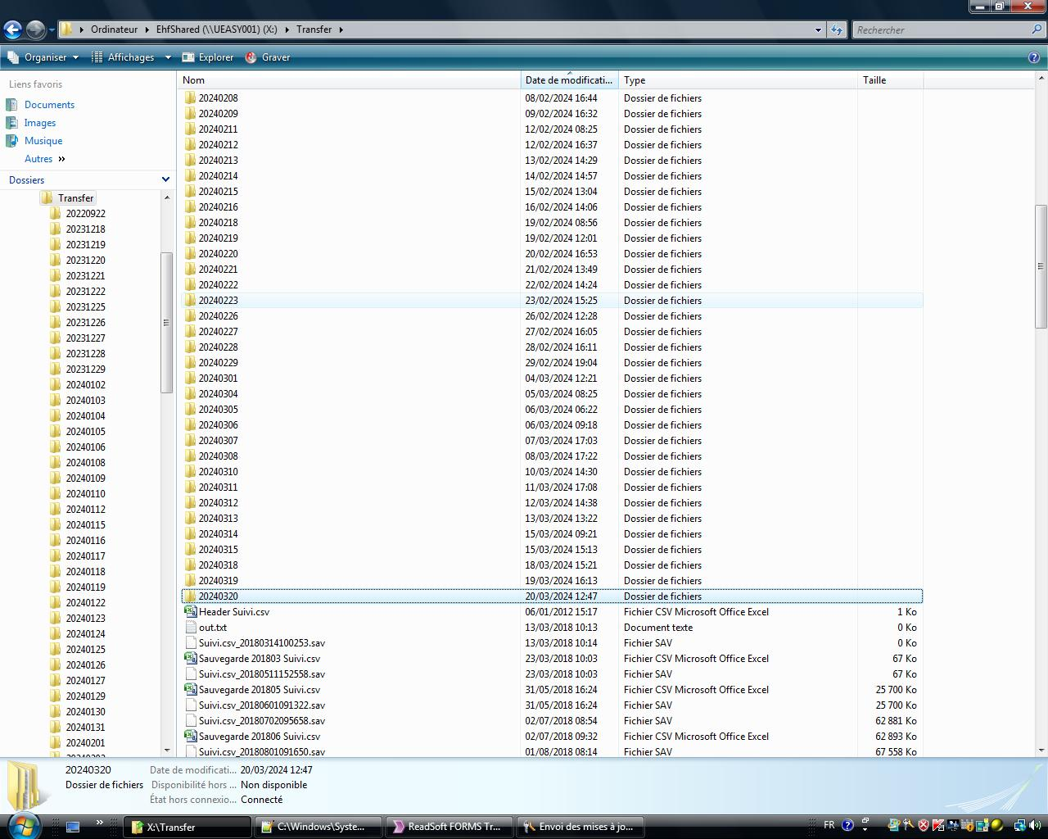
Le chemin d'accès au lecteur X:\Transfer
Il y a plusieurs fichiers :
Les dossiers sont nommés par date, suivant un format YYYYMMDD, contient des répertoire organisés.
Un fichier Excel nommé "Suivi SAV.xlsm" est un classeur activé par macro utilisé pour suivre le service.
Un fichier Excel nommé "Suivi SAV.xlsx" est un classeur standard lié au fichier "Suivi SAV.xlsm" mentionné précédemment.

Slide 7
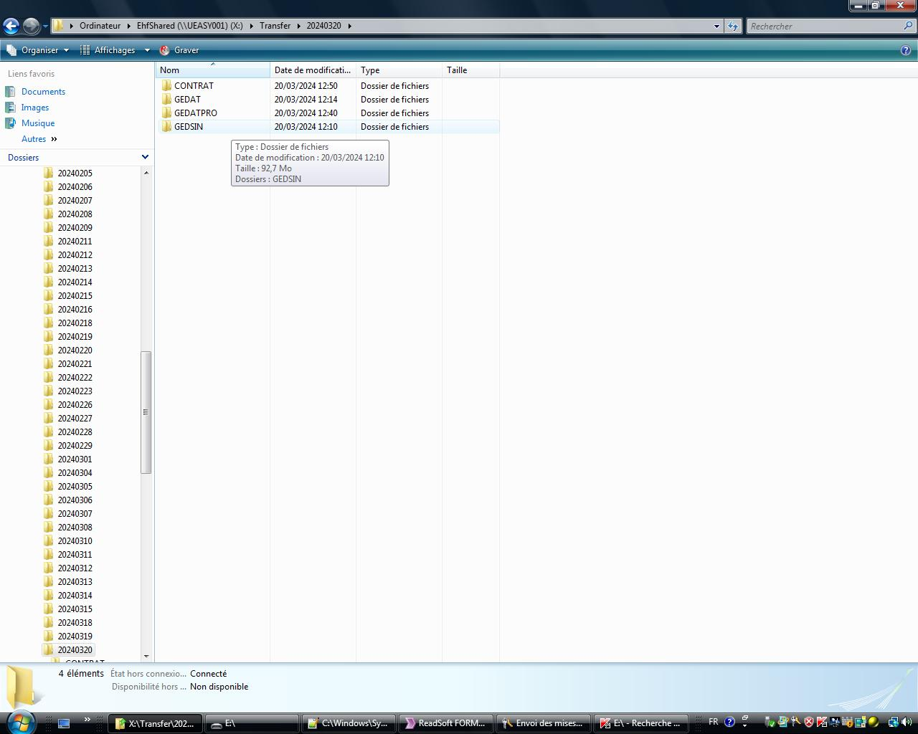
Capture d’écran montre des répertoires nommés par produits.
PRODAUTO
BANCDOMG
BANCPREV
CDRIMMED
CONTRAT
FLOTAUTO
GEDAT
GEDATPRO
GEDINC
GEDRC
GEDSIN
PROAUTO

Slide 8
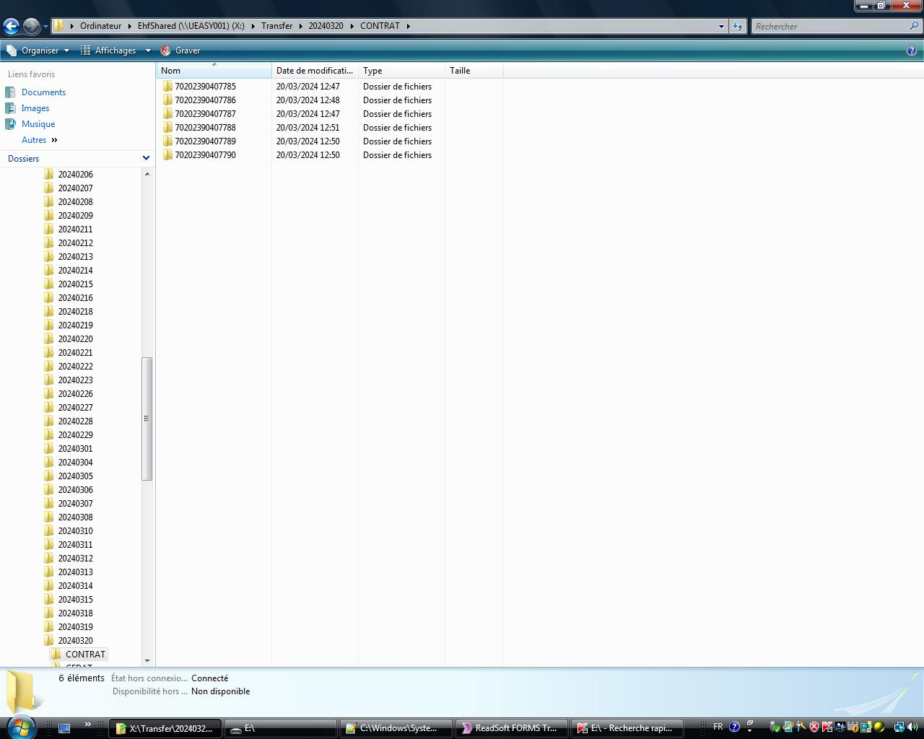
Capture d’écran montre l'interface des dossiers nommés par Numéro lot.

Slide 9
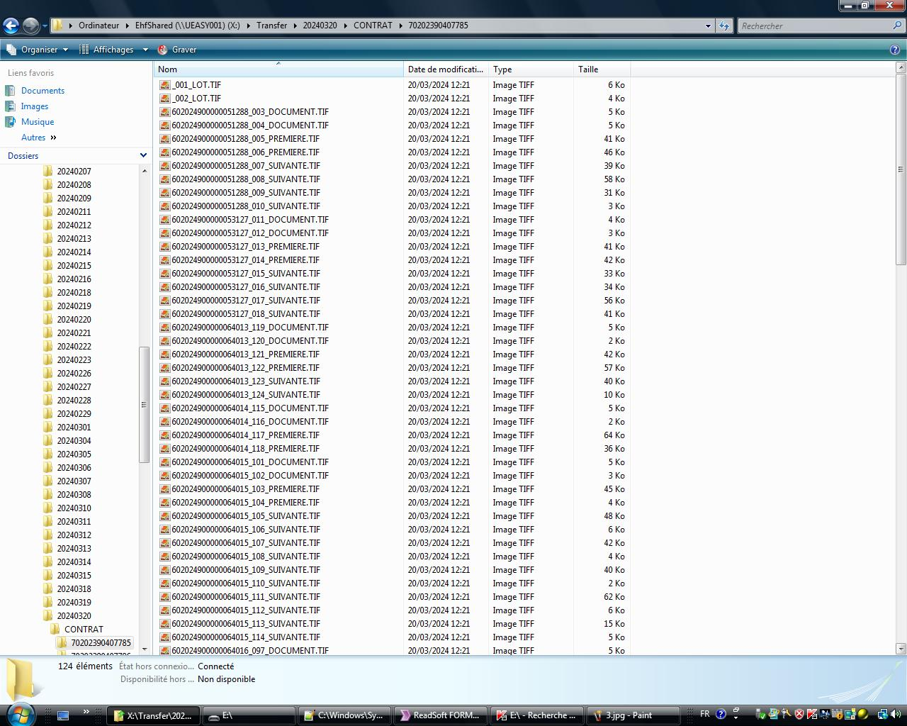
Capture d’écran montre une liste de fichiers avec des noms "_001_LOT.TIF", "1_002_LOT.TIF", "602024900000051288_003_DOCUMENT.TIF", etc., Ces fichiers sont principalement au format TIFF.

